Slide 1


Ayudantía 9
Estructura de Datos y Algoritmos
Profesor: Yerko Ortiz
Ayudante: Vicente Diaz
Sección 4

Slide 2


Contacto
Discord: trapitokid
Wsp: +569 5749 6014
LoL: Saki TvT#woof

Slide 3

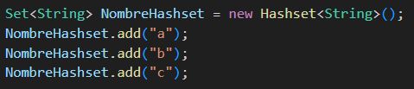
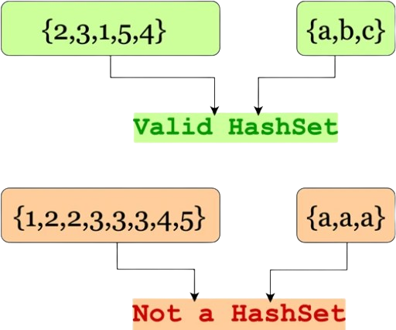
Set
No permite duplicados.
Existen 3 implementaciones: - HashSet - LinkedHashSet - TreeSet
El hashset no tiene un ordenamiento especifico en sus elementos.
Si se quiere mantener el orden de insertado deberíamos optar por las otras 2 implementaciones.

Slide 4

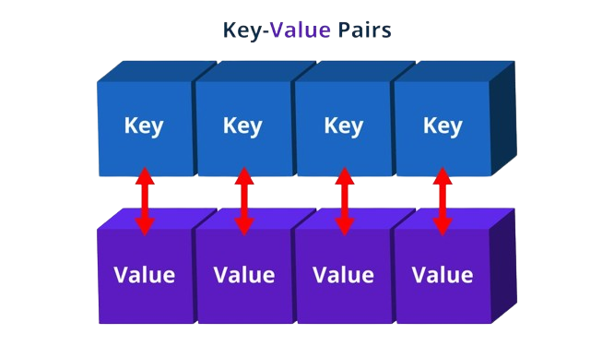
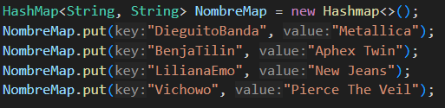
Map
Existen muchos tipos de mapas pero el más ocupado de todos y el cuál estudiaremos es el HashMap
Funciona con una llave y un valor las cuales pueden ser 2 tipos de datos diferentes.
Si queremos acceder a un valor, debemos acudir a la llave.
Se puede operar de distintas maneras los mapas con funciones como: - NombreMap.put - NombreMap.replace - NombreMap.remove

Slide 5

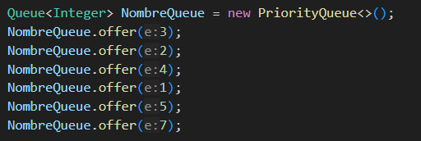
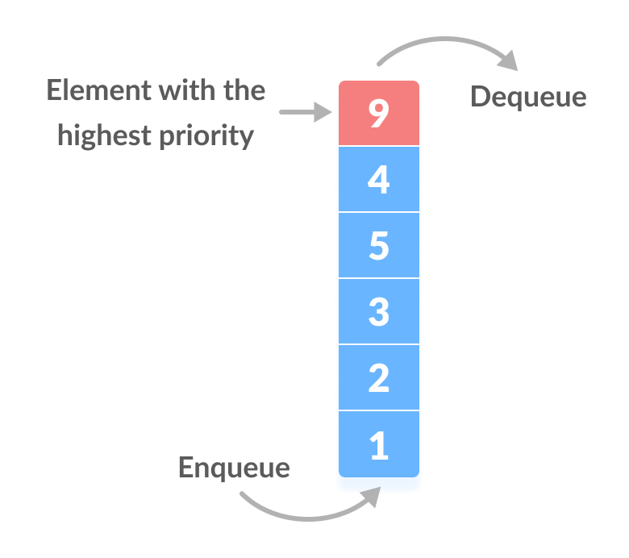
Priority Queue
En una cola que funciona de la manera FIFO, pero la diferencia es que se ordenará automaticamente según prioridad de los elementos ingresados.
Si ingresamos strings se ordenarán alfabéticamente y si ingresamos números se ordenarán descententemente, es decir de menor a mayor.
Si buscamos que se impriman al revés podemos ocupar la función: Collections.reverseOrder()

